Slide 1
MENIURI CONTEXTUALE
Meniul contextual este un tip de meniu care conține comenzi legate de obiectul pe care utilizatorul apasa prelung pe click.
FLOATING MENU
Meniurile contextuale sunt de 2 tipuri:
CONTEXTUAL ACTION MENU

Slide 2
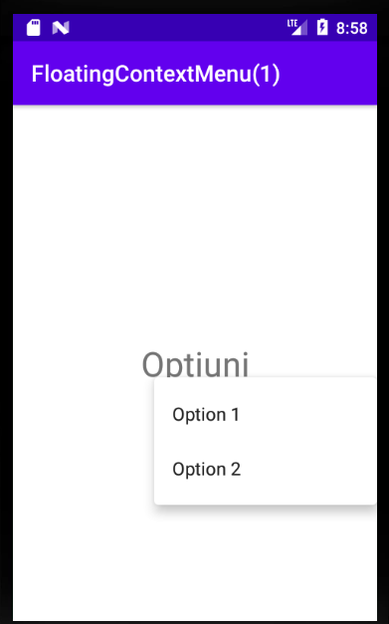
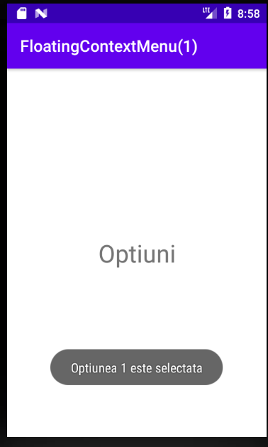
1. Floating menu
Acest tip de meniu apare în dreptul obiectului după un click prelungit.
Ne dorim sa realizăm o mini-aplicație în care utilizatorul apasă prelungit pe click pe un text și îi apar opțiunile valabile pentru acesta.
Optiuni valabile pentru obiect
Selectarea unei optiuni

Slide 3
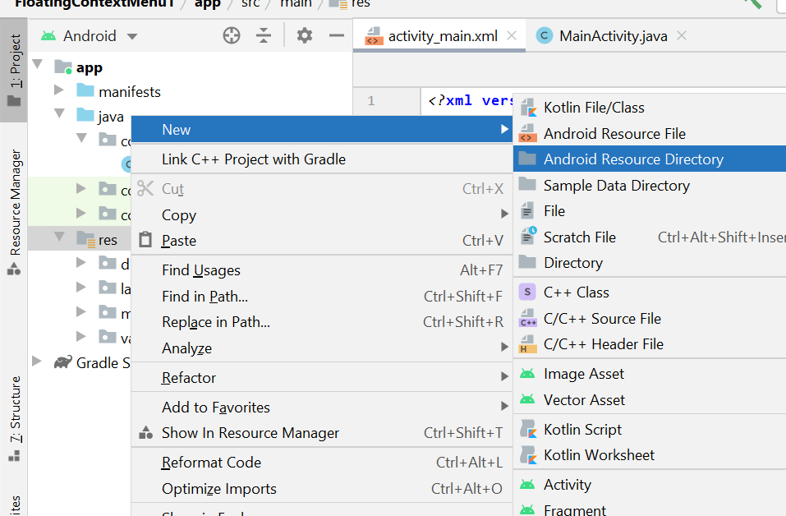
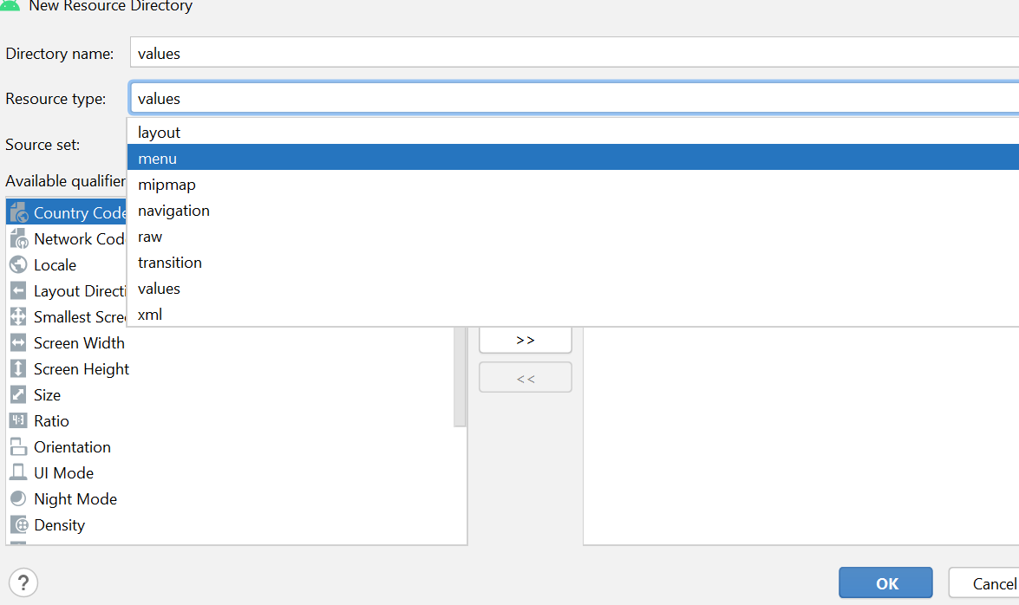
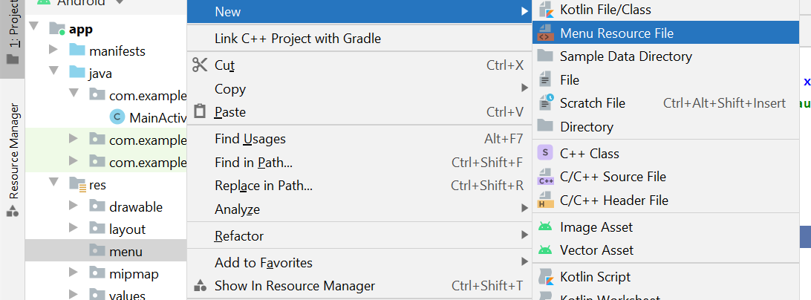
Crearea unui meniu
1. Crearea unui folder nou în resources
2. Resource type: menu
3. Crearea unui menu resource file
în folderul nou creat

Slide 4
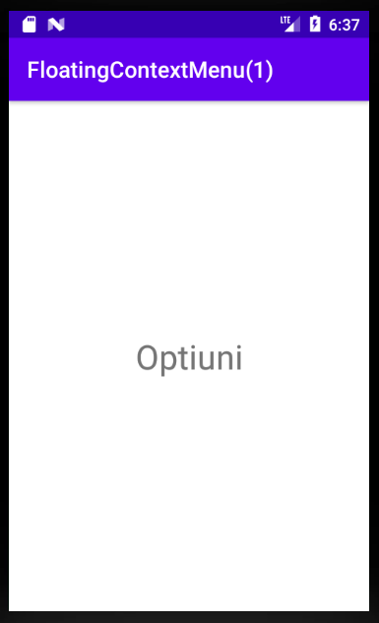
Conținutul din activity-main.xml
<?xml version="1.0" encoding="utf-8"?> <androidx.constraintlayout.widget.ConstraintLayout
xmlns:android="http://schemas.android.com/apk/res/android" xmlns:app="http://schemas.android.com/apk/res-auto" xmlns:tools="http://schemas.android.com/tools" android:layout_width="match_parent" android:layout_height="match_parent" tools:context=".MainActivity"> <TextView android:id="@+id/txtView" android:layout_width="wrap_content" android:layout_height="wrap_content" android:text="Optiuni" android:textSize="30dp" app:layout_constraintBottom_toBottomOf="parent" app:layout_constraintLeft_toLeftOf="parent" app:layout_constraintRight_toRightOf="parent" app:layout_constraintTop_toTopOf="parent" /> </androidx.constraintlayout.widget.ConstraintLayout>

Slide 5
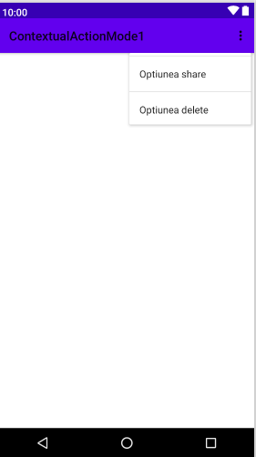
Conținutul fișierului XML al meniului
În meniu1.xml (fișierul XML al meniului), sunt create de fapt opțiunile pe care le va conține meniul.
<?xml version="1.0" encoding="utf-8"?> <menu xmlns:android="http://schemas.android.com/apk/res/android"> //crearea optiunilor din meniu <item android:id="@+id/option1" android:title="Option 1"></item> <item android:id="@+id/option2" android:title="Option 2"></item> </menu>

Slide 6
MainActivity.java
registerForContextMenu() practic „reține” obiectul asupra căruia va fi implementat Floating menu
public class MainActivity extends AppCompatActivity { @Override protected void onCreate(Bundle savedInstanceState) { super.onCreate(savedInstanceState); setContentView(R.layout.activity_main); TextView textView; textView = findViewById(R.id.txtView); registerForContextMenu(textView); } @Override public void onCreateContextMenu(ContextMenu menu, View v, ContextMenu.ContextMenuInfo menuInfo) { super.onCreateContextMenu(menu, v, menuInfo); getMenuInflater().inflate(R.menu.menu1, menu); } @Override public boolean onContextItemSelected(@NonNull MenuItem item) { switch (item.getItemId()) { case R.id.option1: Toast.makeText(this, "Optiunea 1 este selectata", Toast.LENGTH_LONG).show(); return true; case R.id.option2: Toast.makeText(this, "Optiunea 2 este selectata", Toast.LENGTH_LONG).show(); return true; default: return super.onContextItemSelected(item); } }
În cadrul onCreateContextMeniu() vor fi adăugate în meniu opțiunile din meniu1.xml
onContextItemSelected() este apelată atunci când utilizatorul decide să aleagă o opțiune din meniu
getItemId() preia elementele meniului din meniu1.xml prin intermediul android:id

Slide 7
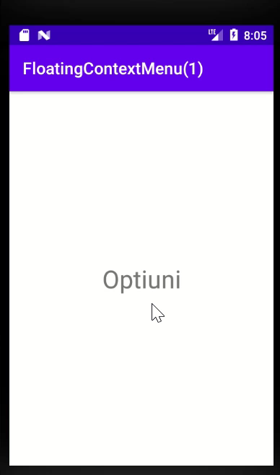

Slide 8
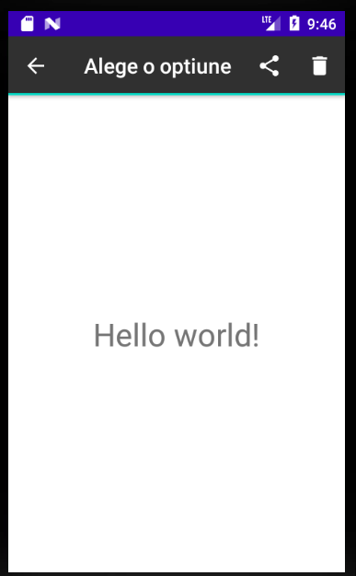
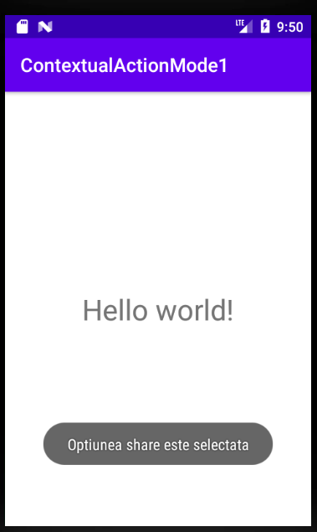
2.A. Contextual Action mode
Acest tip de meniu apare în partea de sus a ecranului.
Ne dorim sa realizăm o mini-aplicatie în care utilizatorul să dea un click prelungit pe unui text, iar în partea de sus a ecranului să apară meniul cu acțiunile ce pot fi realizate asupra acelui text.
Aparitia meniului in parea de sus
Alegerea unei optiuni din meniu

Slide 9
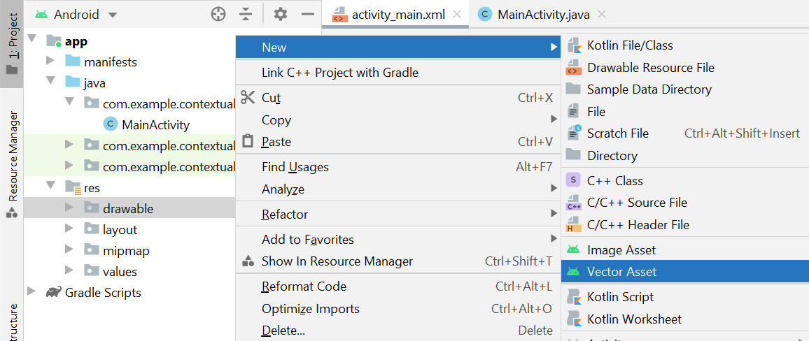
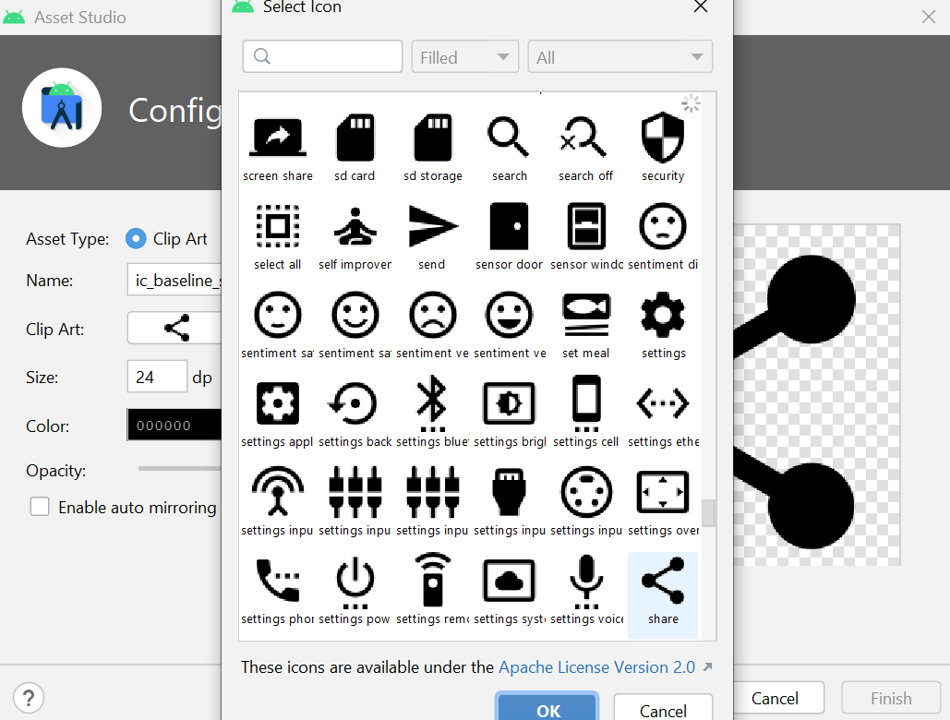
2. A) CONTEXTUAL ACTION MODE
Acest tip de meniu apare în partea de sus a ecranului.
Realizarea de butoane sugestive în meniu:
1. Crearea în meniul drawable a două elemente noi (Vector assets)
2. În Clip art pot fi alese diverse iconițe sugestive

Slide 10
Conținutul fișierului XML al meniunlui
<?xml version="1.0" encoding="utf-8"?> <menu xmlns:android="http://schemas.android.com/apk/res/android"> <item android:id="@+id/optionShare" android:title="Optiunea share" android:icon="@drawable/share_icon"></item> <item android:id="@+id/optionDelete" android:title="Optiunea delete" android:icon="@drawable/delete_icon"></item> </menu>
trebuie adăugate și iconițele aferente prin android:icon

Slide 11
Componența clasei MainActivity.java (partea 1)
public class MainActivity extends AppCompatActivity { private ActionMode actionMode; @Override protected void onCreate(Bundle savedInstanceState) { super.onCreate(savedInstanceState); setContentView(R.layout.activity_main); TextView textView; textView = findViewById(R.id.txtView); //setam ce se intampla la un click mai lung pe textView textView.setOnLongClickListener(new View.OnLongClickListener() { @Override public boolean onLongClick(View v) { //daca actionMode este deja activat, nu mai trebuie activat inca odata if(actionMode != null) { return false; } //este "chemata" logica din spatele ActionMode.Callback actionMode = startSupportActionMode(actionModeCallBack); return true; } }); }
textView.setOnLongClickListener() determină ce se întamplă atunci când utilizatorul dă click pe un anumit obiect
fdf
startSupportActionMode() meniul este creat și intră în “ciclul său de viață”

Slide 12
Componența clasei MainActivity.java (partea 2)
private ActionMode.Callback actionModeCallBack = new ActionMode.Callback() { @Override public boolean onCreateActionMode(ActionMode mode, Menu menu) { mode.getMenuInflater().inflate(R.menu.meniu1,menu); mode.setTitle("Alege o optiune"); return true; } @Override public boolean onPrepareActionMode(ActionMode mode, Menu menu) { return false; } @Override public boolean onActionItemClicked(ActionMode mode, MenuItem item) { switch (item.getItemId()) { case R.id.optionShare: Toast.makeText(MainActivity.this, "Optiunea share este selectata",
Toast.LENGTH_ SHORT).show(); mode.finish(); return true; case R.id.optionDelete: Toast.makeText(MainActivity.this, "Optiunea delete este selectata", Toast.LENGTH_SHORT).show();
mode.finish(); return true; default: return false; } } @Override public void onDestroyActionMode(ActionMode mode) { actionMode = null; } };
Interfața ActionMode.Callback care conține acțiunile pentru bara de meniu
În onCreateActionMode() opțiunile create în meniu sunt introduse în partea de sus a ecranului
În metoda onActionItemClicked() este determinată care opțiune a fost aleasă de utilizator
Metoda onDestroyActionMode() semnifică de fapt dispariția meniului și este apelată odată cu acționarea butonului “back (←)”.

Slide 13
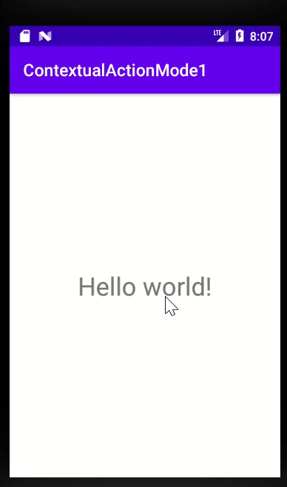

Slide 14
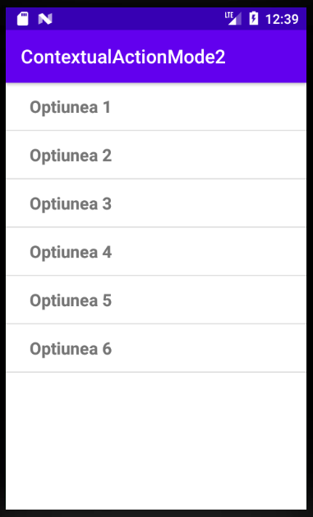
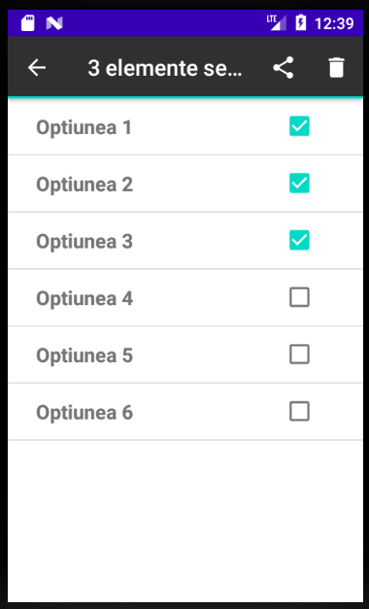
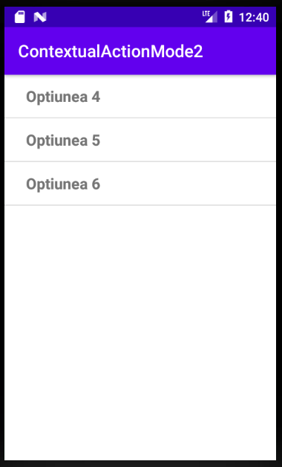
2.B. List view Contextual action mode cu Check box
Cu ajutorul acestui meniu pot fi întreprinse acțiuni pentru mai multe elemente selectate în același timp.
Ne dorim să realizăm o mini-aplicație care să aibă disponibile mai multe opțiuni (într-o listă) care să poată fi bifate de utilizator cu scopul ștergerii lor.
Lista optiuni
Bifare optiuni
Stergere optiuni

Slide 15
Clase necesare pentru implementarea mini-aplicației
Definire opțiuni
Strings.xml
Modul de afișare al aplicației
Activity-main.xml
Modul de afișare al opțiunilor
Layout-optiuni.xml
ListViewAdapter.java
Operațiuni cu lista de opțiuni
Operațiuni generale
MainActivity.java
Definire meniu
meniu1.xml

Slide 16
1) Strings.xml
<resources> <string name="app_name">ContextualActionMode2</string> <string-array name="arrayOptiuni"> <item>Optiunea 1</item> <item>Optiunea 2</item> <item>Optiunea 3</item> <item>Optiunea 4</item> <item>Optiunea 5</item> <item>Optiunea 6</item> </string-array> </resources>

Slide 17
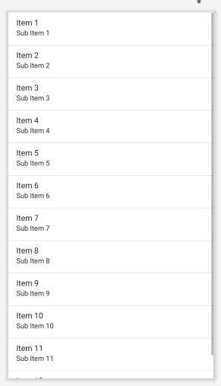
2) Activity-main.xml
Funcționează ca layout principal
<?xml version="1.0" encoding="utf-8"?> <RelativeLayout xmlns:android="http://schemas.android.com/apk/res/android" xmlns:app="http://schemas.android.com/apk/res-auto" xmlns:tools="http://schemas.android.com/tools" android:layout_width="match_parent" android:layout_height="match_parent" tools:context=".MainActivity"> <ListView android:id="@+id/listOptiuni" android:layout_width="match_parent" android:layout_height="match_parent"/> </RelativeLayout>

Slide 18
3) Layout-optiuni.xml
<?xml version="1.0" encoding="utf-8"?> <RelativeLayout xmlns:android="http://schemas.android.com/apk/res/android" android:layout_width="match_parent" android:layout_height="50dp"> <TextView android:id="@+id/txtOptiune" android:layout_width="wrap_content" android:layout_height="match_parent" android:gravity="center" android:layout_marginLeft="25dp" android:textSize="18dp" android:textStyle="bold" /> <CheckBox android:id="@+id/checkBox" android:layout_width="wrap_content" android:layout_height="wrap_content" android:layout_alignParentRight="true" android:layout_centerInParent="true" android:layout_marginRight="25dp" android:visibility="gone" /> </RelativeLayout>
Textul opțiunii
Ne dorim ca checkBox-urile să nu fie vizibile la deschiderea aplicației

Slide 19
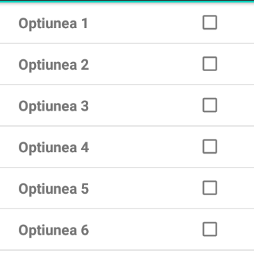

4) ListViewAdapter.java
public View getView(int position, @Nullable View convertView, @NonNull ViewGroup parent) { LayoutInflater inflater = ((Activity)context).getLayoutInflater(); View row = inflater.inflate(R.layout.layout_optiuni,parent,false); TextView txtOptiune; txtOptiune = row.findViewById(R.id.txtOptiune); txtOptiune.setText(optiuni.get(position)); CheckBox checkBox = row.findViewById(R.id.checkBox); checkBox.setTag(position); if(MainActivity.isSelected) { checkBox.setVisibility(View.VISIBLE); } else { checkBox.setVisibility(View.GONE); } checkBox.setOnCheckedChangeListener(new CompoundButton.OnCheckedChangeListener() { @Override public void onCheckedChanged(CompoundButton buttonView, boolean isChecked) { int position = (int)buttonView.getTag(); if(MainActivity.selectedItems.contains(optiuni.get(position))) { MainActivity.selectedItems.remove(optiuni.get(position)); } else { MainActivity.selectedItems.add(optiuni.get(position)); } MainActivity.actionMode.setTitle(MainActivity.selectedItems.size()+ " elemente selectate"); } }); return row; }
public void stergeOptiuni(List<String>items) { for (String item : items) { optiuni.remove(item); } notifyDataSetChanged(); }
Dacă utilizatorul a dat click pe o opțiune, apar checkbox-urile
onCheckedChanged() afișează în meniu câte elemente au fost bifate de către utilizator
stergeOptiuni() șterge opțiunile bifate de utilizator

Slide 20
5) MainActivity.java (Partea 1)
private ListView listView; private ListViewAdapter listViewAdapter; private List<String> options = new ArrayList<>(); public static List<String> selectedItems = new ArrayList<>(); public static boolean isSelected = false; public static ActionMode actionMode = null;
protected void onCreate(Bundle savedInstanceState) { super.onCreate(savedInstanceState); setContentView(R.layout.activity_main); getOptiuni(); listView = findViewById(R.id.listOptiuni); listView.setChoiceMode(AbsListView.CHOICE_MODE_MULTIPLE_MODAL); listView.setMultiChoiceModeListener(modeListener); listViewAdapter = new ListViewAdapter(options,this); listView.setAdapter(listViewAdapter); }
private void getOptiuni() { String[] items = getResources().getStringArray(R.array.arrayOptiuni); for(String item : items) { options.add(item); } }
Prin CHOICE_MODE_MULTIPLE_MODAL pot fi alese mai multe elemente
În setMultiChoiceModeListener() sunt specificate acțiunile pentru meniul contextual prin logica implementată în interfața ActionMode.Callback
În getOptiuni() se populează lista cu opțiunile deja create

Slide 21
MainActivity.java (Partea 2)
AbsListView.MultiChoiceModeListener modeListener = new AbsListView.MultiChoiceModeListener() { @Override public void onItemCheckedStateChanged(ActionMode mode, int position, long id, boolean checked) { } @Override public boolean onCreateActionMode(ActionMode mode, Menu menu) { MenuInflater menuInflater = mode.getMenuInflater(); menuInflater.inflate(R.menu.meniu1,menu); isSelected = true; actionMode = mode; return true; } @Override public boolean onPrepareActionMode(ActionMode mode, Menu menu) { return false; } @Override public boolean onActionItemClicked(ActionMode mode, MenuItem item) { switch (item.getItemId()) { case R.id.optiuneDelete: listViewAdapter.stergeOptiuni(selectedItems); mode.finish(); return true; default: return false; } } @Override public void onDestroyActionMode(ActionMode mode) { isSelected = false; actionMode = null; selectedItems.clear(); } };
Popularea meniului cu elementele din meniu1.xml
isSelected = true pentru că dupa click devin vizibile ckeckBox-urile
În onActionItemClicked() este definită logica din spatele acționării butonului “delete” din meniu.
În onDestroyActionMode() meniul dispare (nu mai este în prim plan), checkbox-urile dispar
În selectedItems.clear() numărul de elemente selectate este practic șters din memorie și este astfel “resetat”

Slide 22
